Slide 1
Space Project
von Philipp Heinz ( Projektnummer: 4 )

Slide 2
Inhaltsverzeichnis
Allgemeines
Animation
Herausforderungen
Zeitplanung vs Realität
Lessons learned
Quellen
Planungspräsentation

Slide 3
Allgemeines
Verwendetes Tool:
Blender
Anzahl der Frames:
Gerendert: 1470
Nach Videoschnitt: ~1250
Gerendert in 720p
Video in 25 FPS

Slide 4
Animation
https://www.youtube.com/watch?v=xiOfwPmCu9E&feature=youtu.be

Slide 5
Herausforderungen

Slide 6
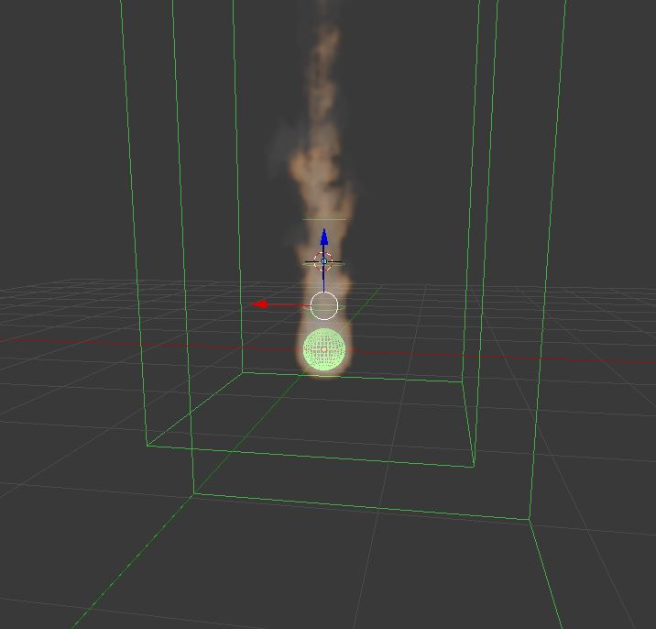
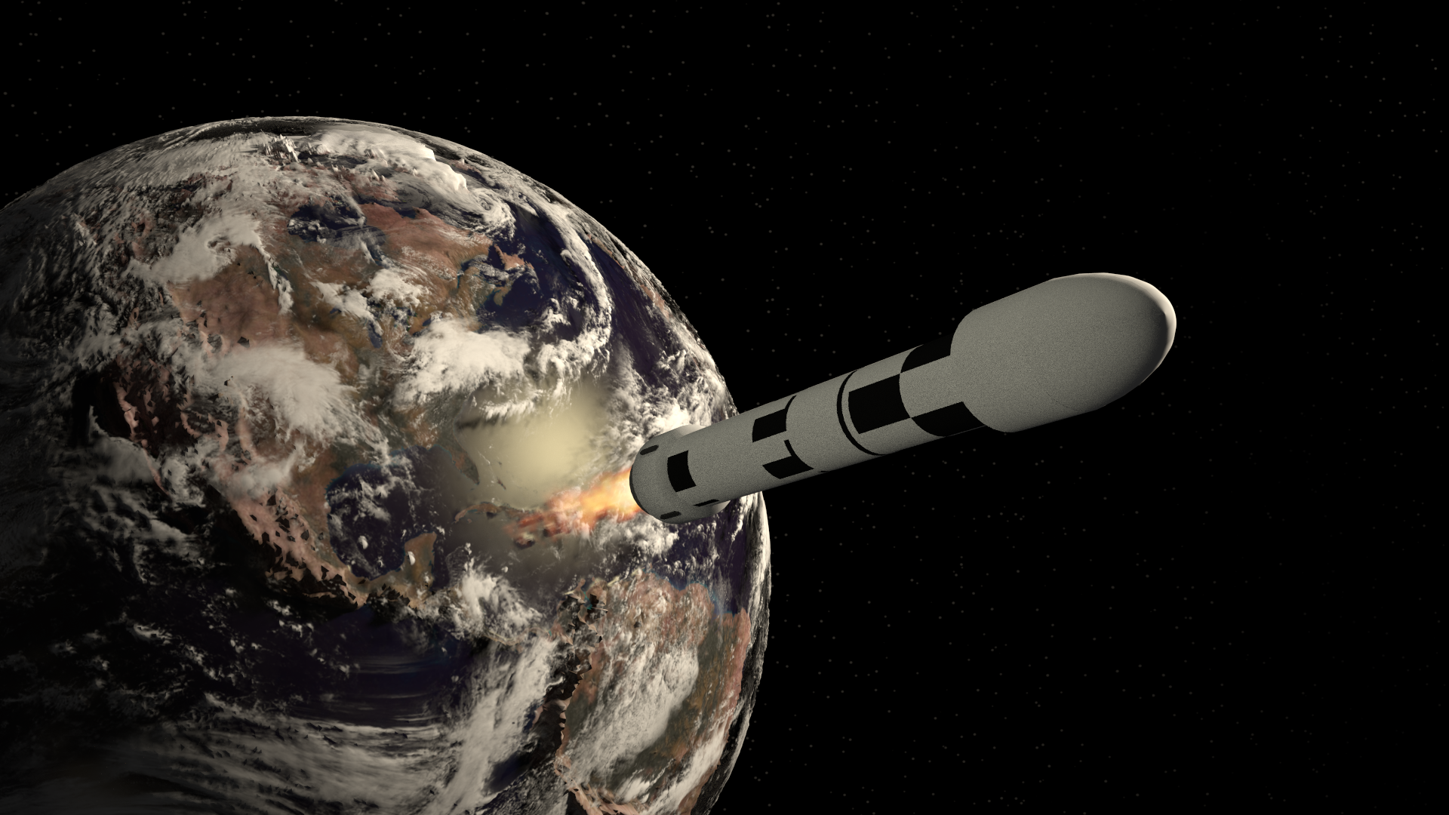
1. Partikelsystem der Rakete
Smoke Domain
Über eine Smoke-Domain wird Feuer und Rauch am Antrieb der Rakete simuliert
Rakete mit Partikelsystem

Slide 7
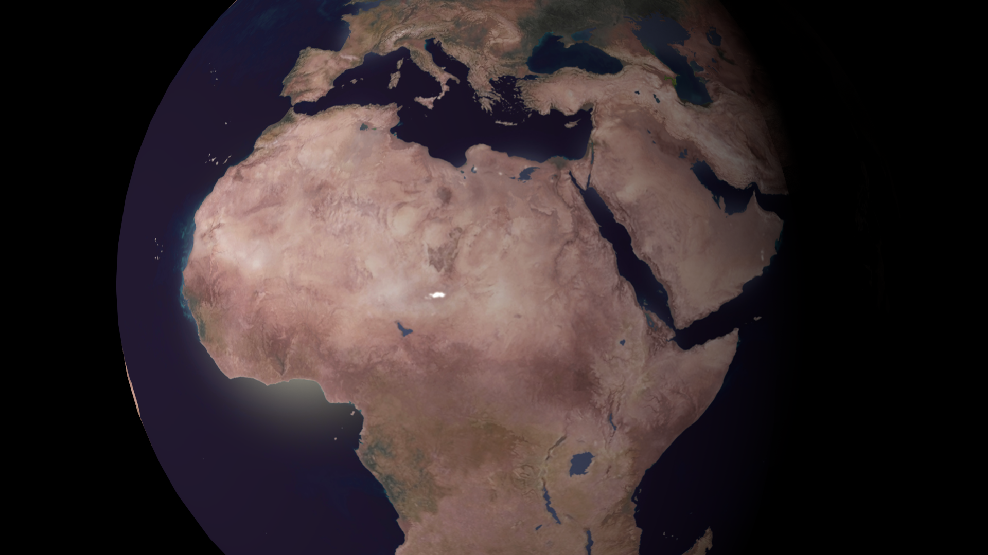
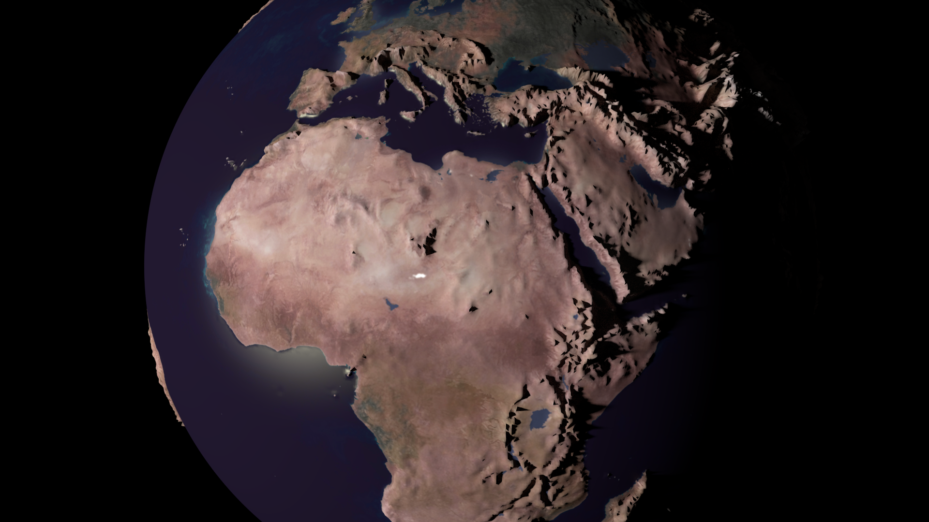
2.1 Die Erde
Erde ohne Bump Map
Per Subdivision Surface- und Displace Modifier wird über eine Bump Map das Gelände der Erde simuliert.
Erde mit Bump Map

Slide 8
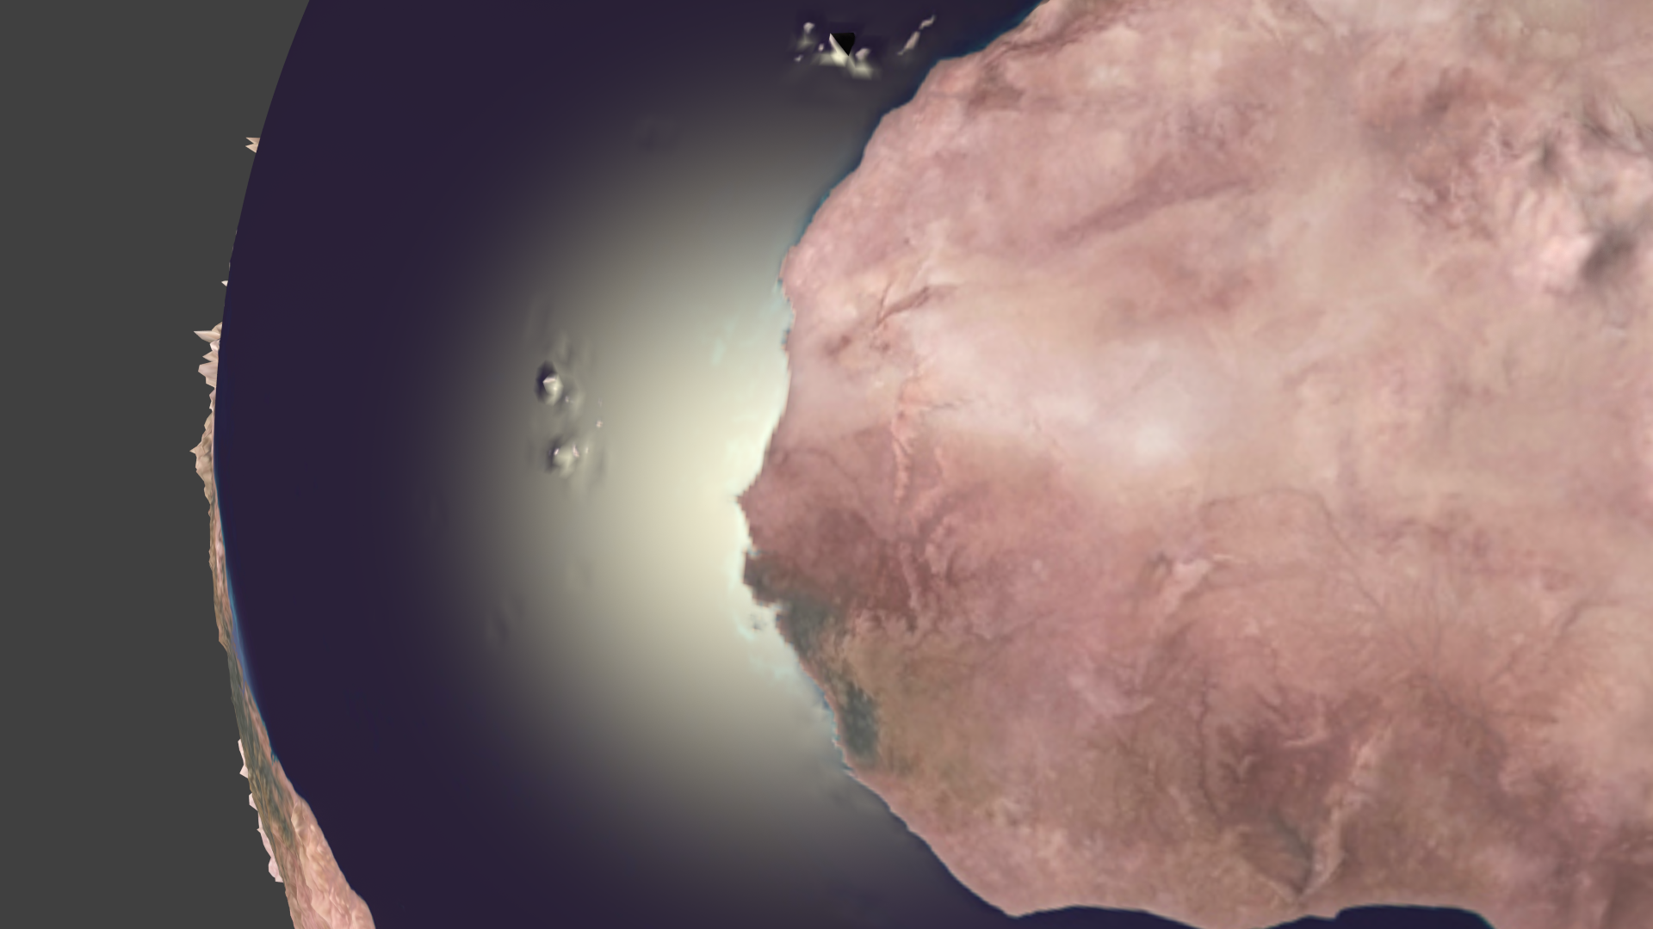
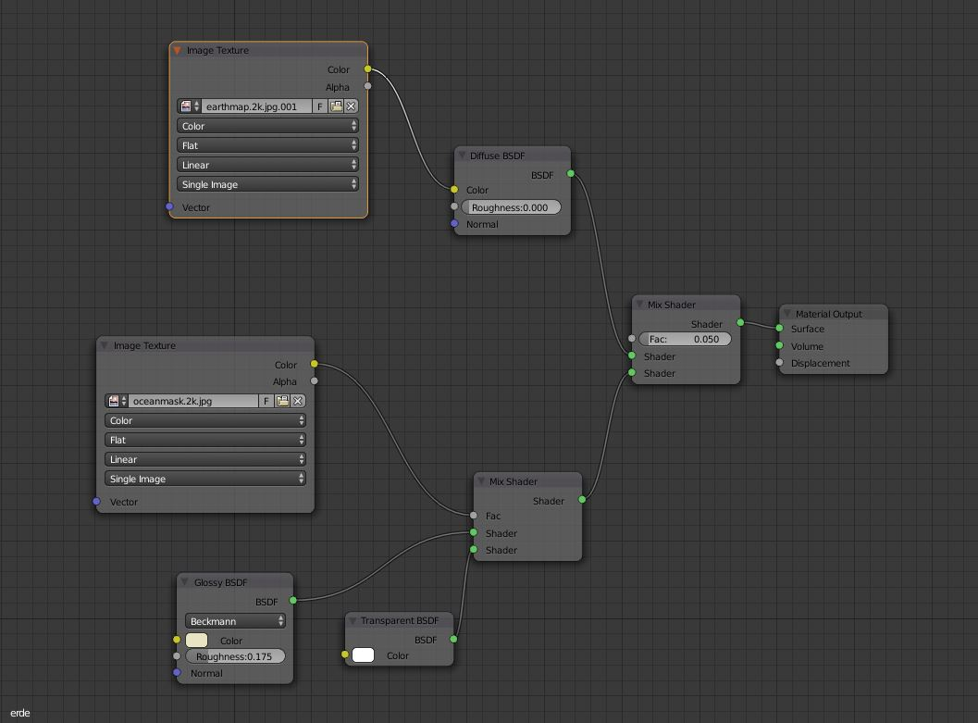
2.2 Die Erde
Beispiel der Reflektierung
Oceanmask Node-Editor
Über eine Mix Shader Node wird auf die Erde eine Oceanmask “gelegt“
Dadurch wird das Sonnenlicht vom Ozean reflektiert, allerdings nicht von den Landmassen

Slide 9
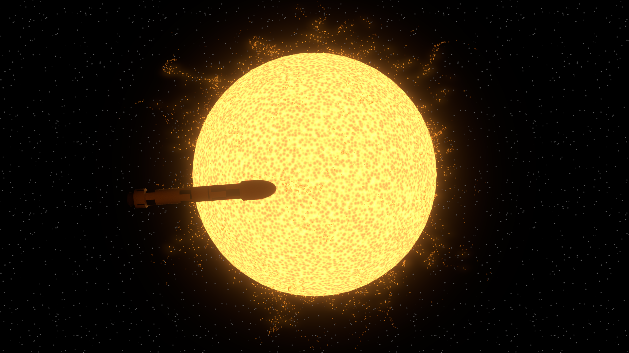
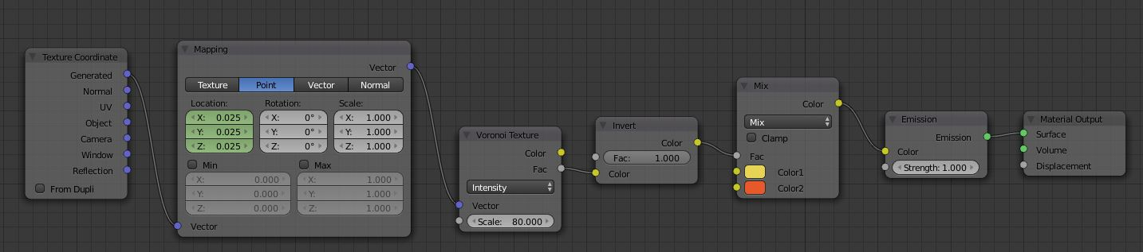
3.1 Die Sonne
Die Sonne mit Voronoi-Texture
Die Oberfläche der Sonne wurde durch eine Voronoi-Texture realisiert.
Per Mapping-Node wurde die Bewegung dieser simuliert
Sonnenoberfläche Node-Editor

Slide 10
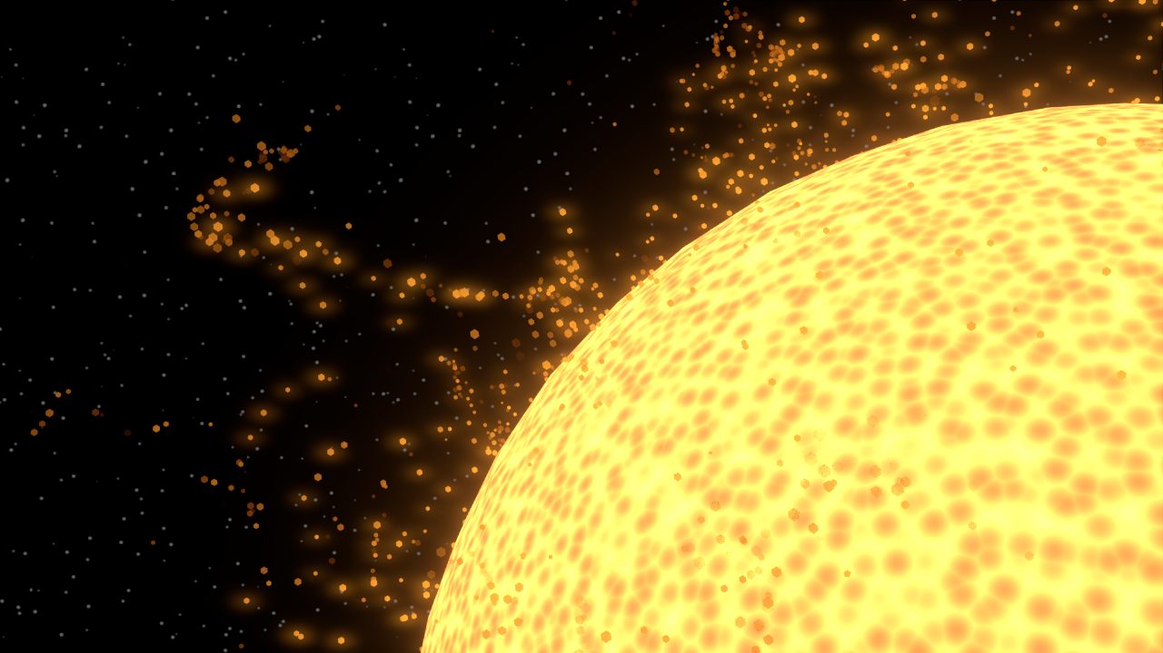
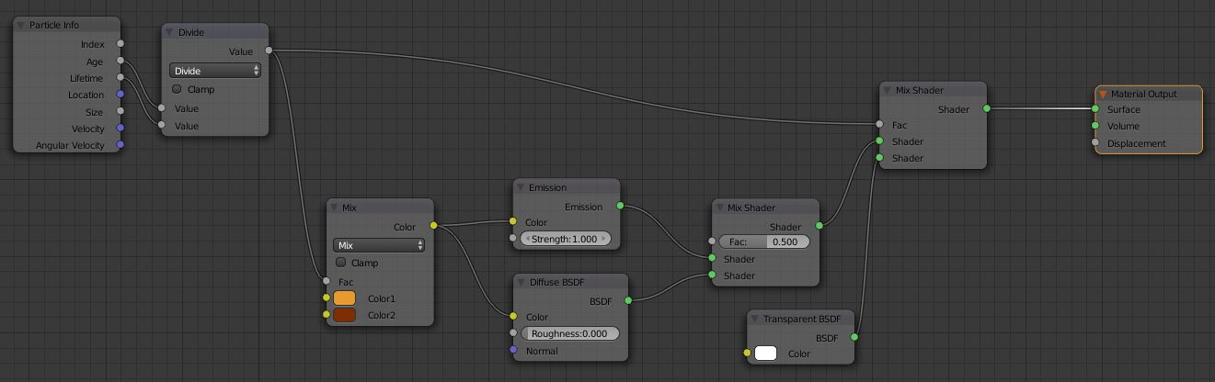
3.2 Die Sonne
Beispiel der Sonnenpartikel
Per Partikelsystem und Force-Field werden Sonneneruptionen simuliert
Die Partikel ändern destso länger ihre „Lebensdauer“ ist die Farbe in ein dunkleres Rot und verblassen am Ende
Sonnenpartikel Node-Editor

Slide 11
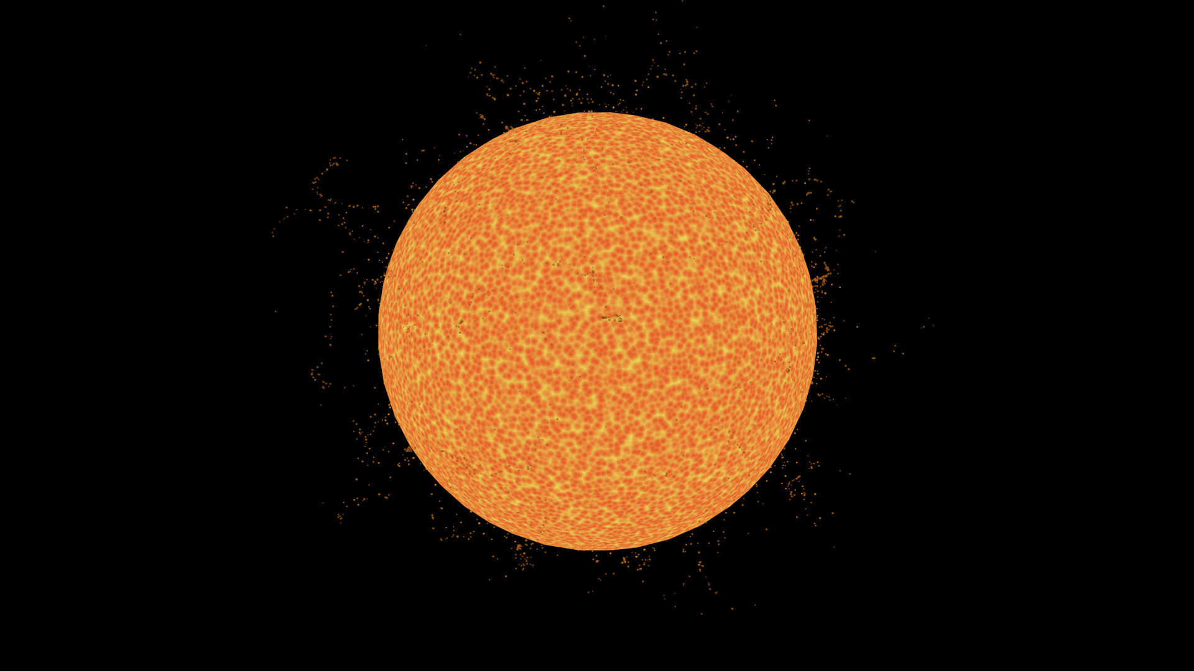
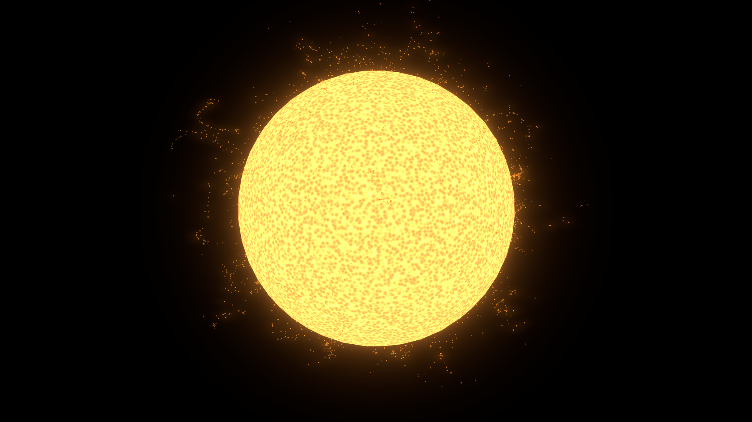
3.3 Die Sonne
Sonne ohne Compositor
Das Leuchten der Sonne und der Partikel wurde über den Compositor realisiert
Sonne mit Compositor

Slide 12
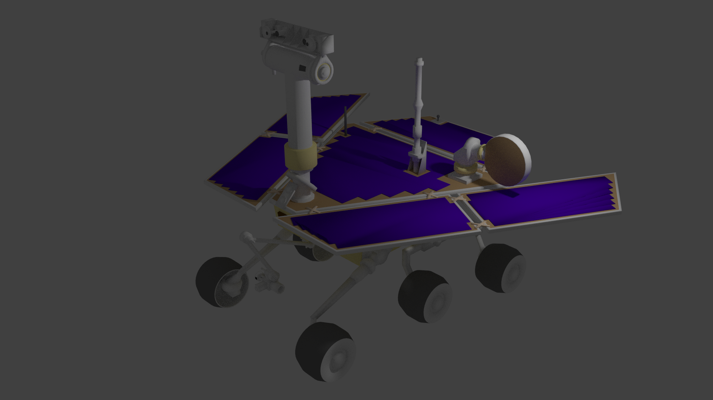
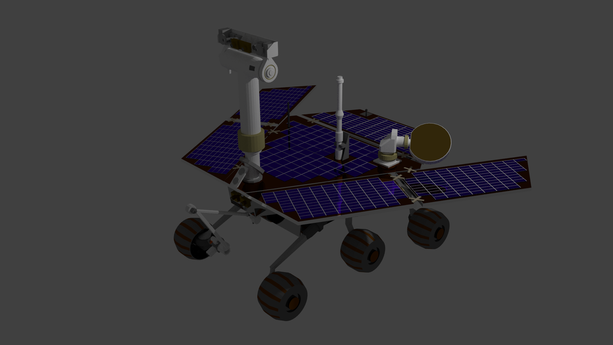
4.1 Der Mars Rover
Mars Rover Original
Das Mars Rover Original wurde nicht selbst erstellt.
Allerdings wurden die Materialeigenschaften, sowie die Färbung und die Solarplatten modifiziert
Mars Rover modifiziert

Slide 13
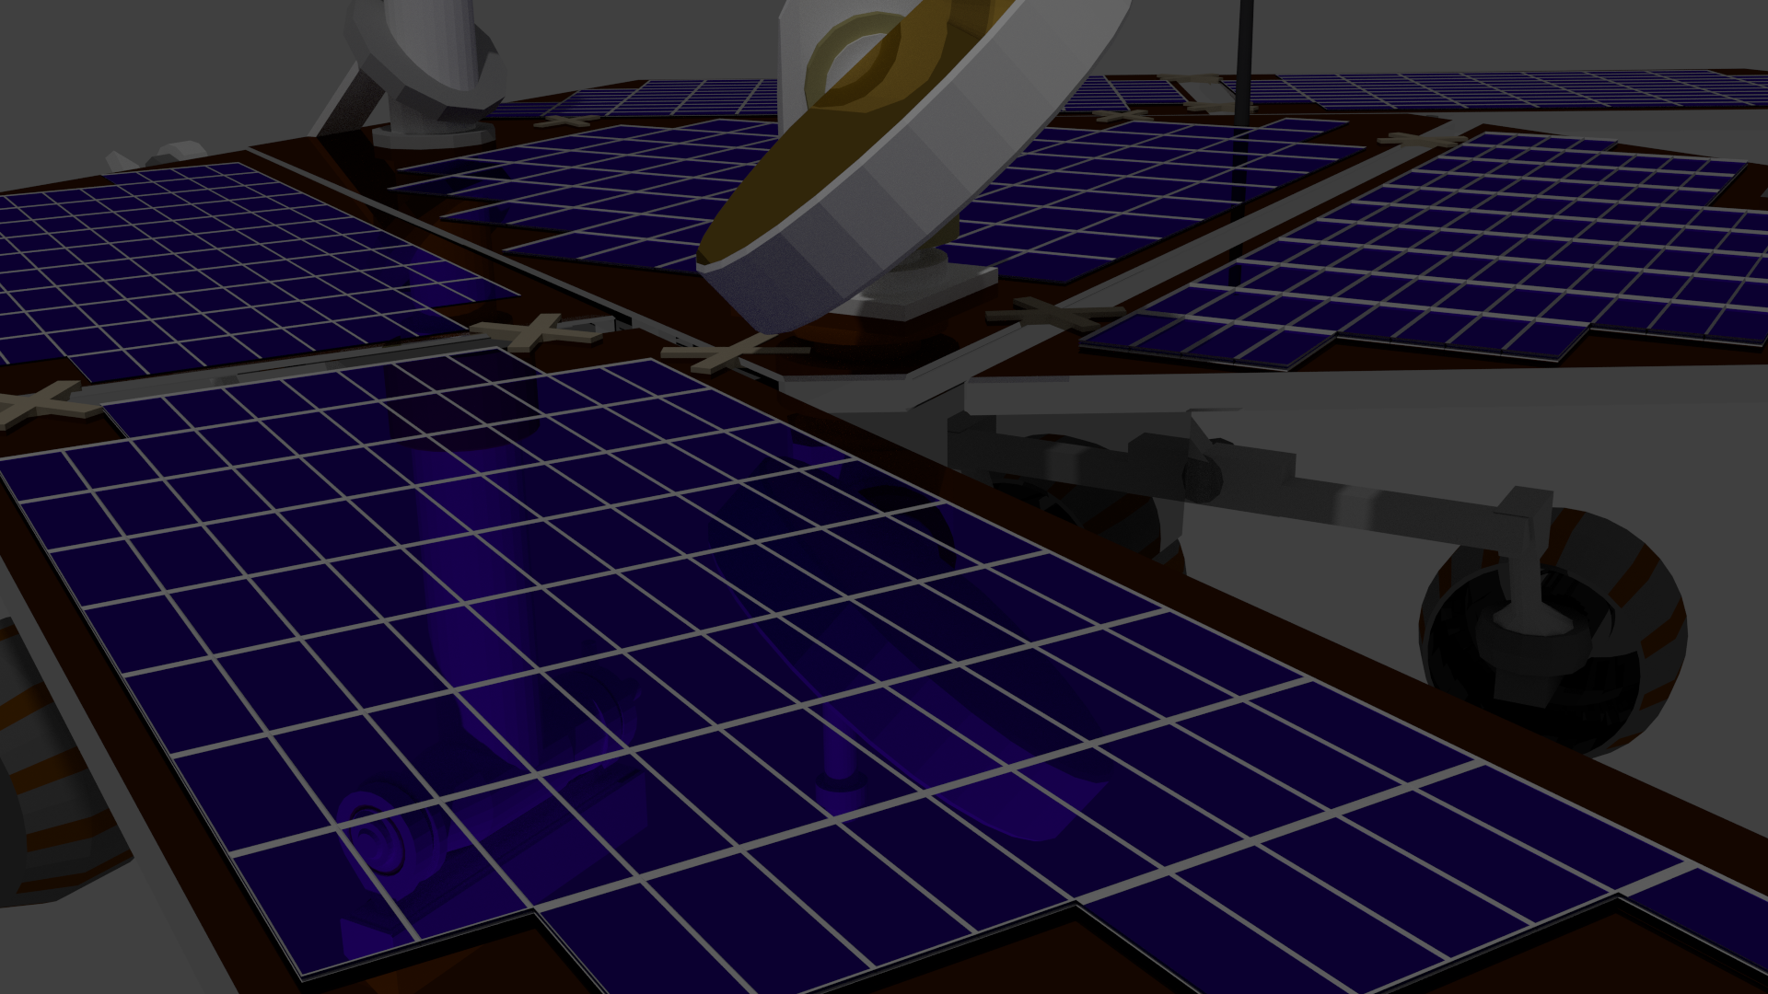
4.2 Der Mars Rover
Mars Rover Solarplatten
Die Solarplatten des Mars Rovers wurden über zwei Planes erstellt.
Auf einer dieser Planes wurde ein Wireframe-Modifikator angewandt um das Gitter zu erzeugen

Slide 14
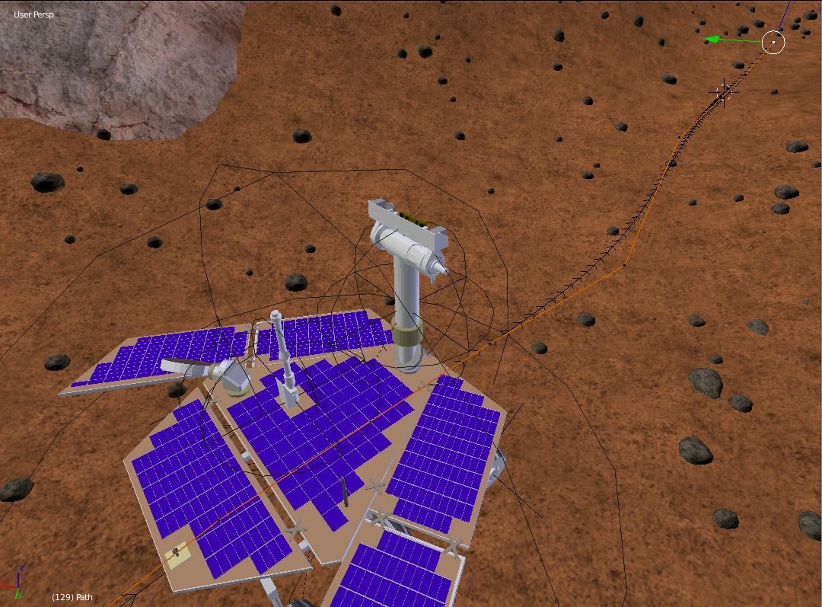
5.1 Animation des Mars Rover
Mars Rover Motion-Path
Die Fahrt des Mars Rovers wurde über einen Motion-Path realisiert

Slide 15
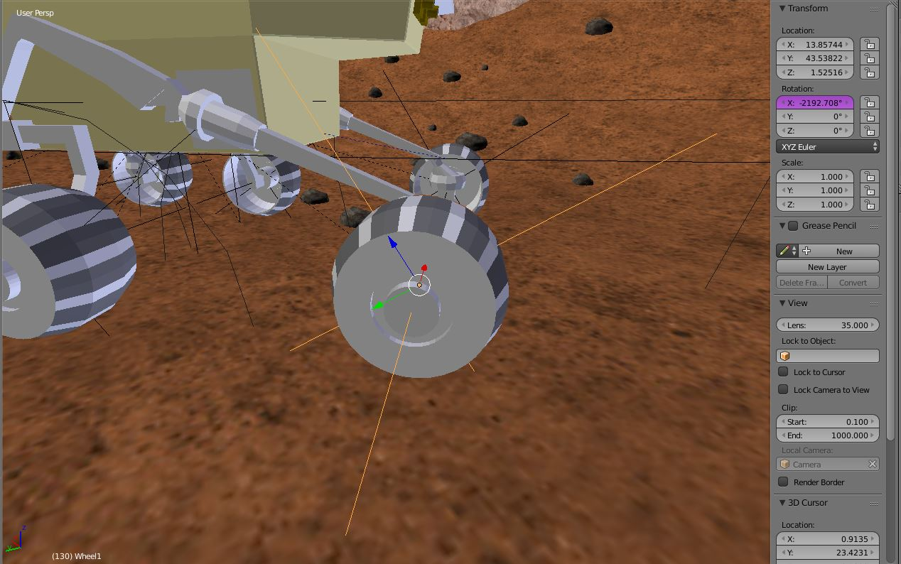
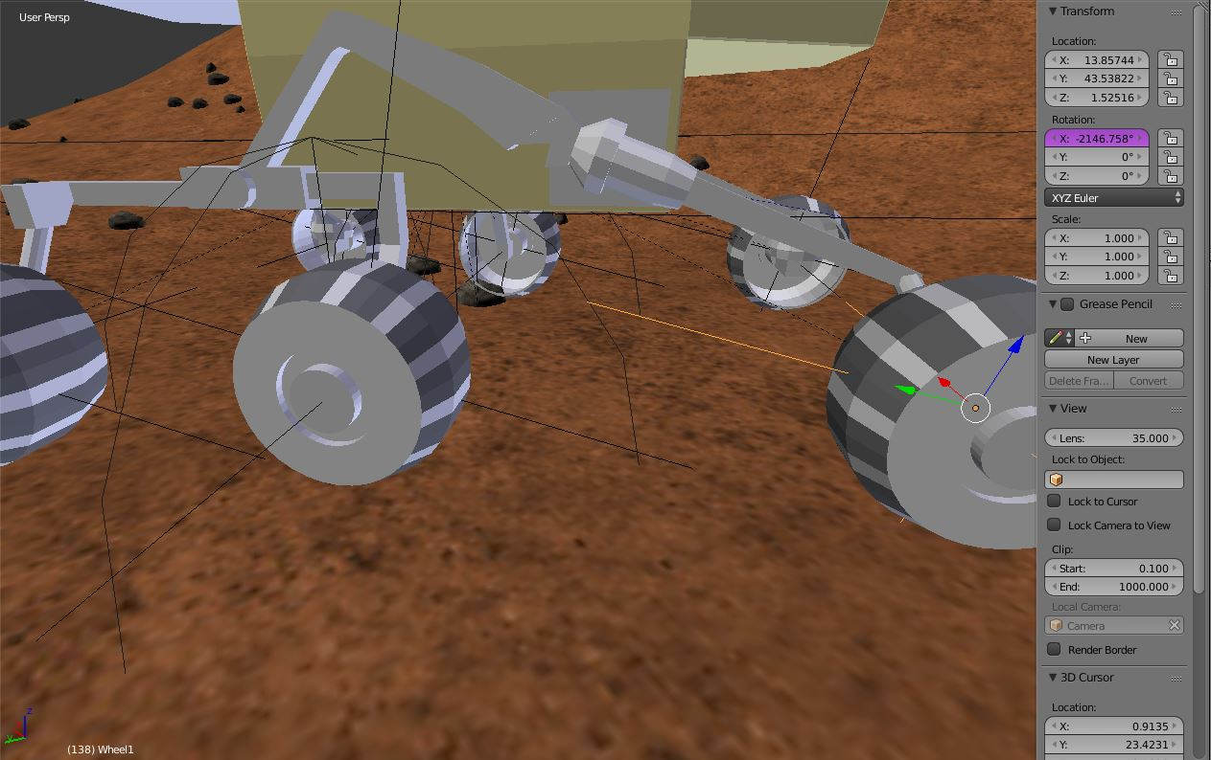
5.2 Animation des Mars Rover
Mars Rover Räder Drivers 1
Die Animation der Reifen wurde mit Drivers umgesetzt.
Dadurch ist eine realistische Rotation der Reifen im Verhältnis zu dem Rest des Roboters möglich
Mars Rover Räder Drivers 2

Slide 16
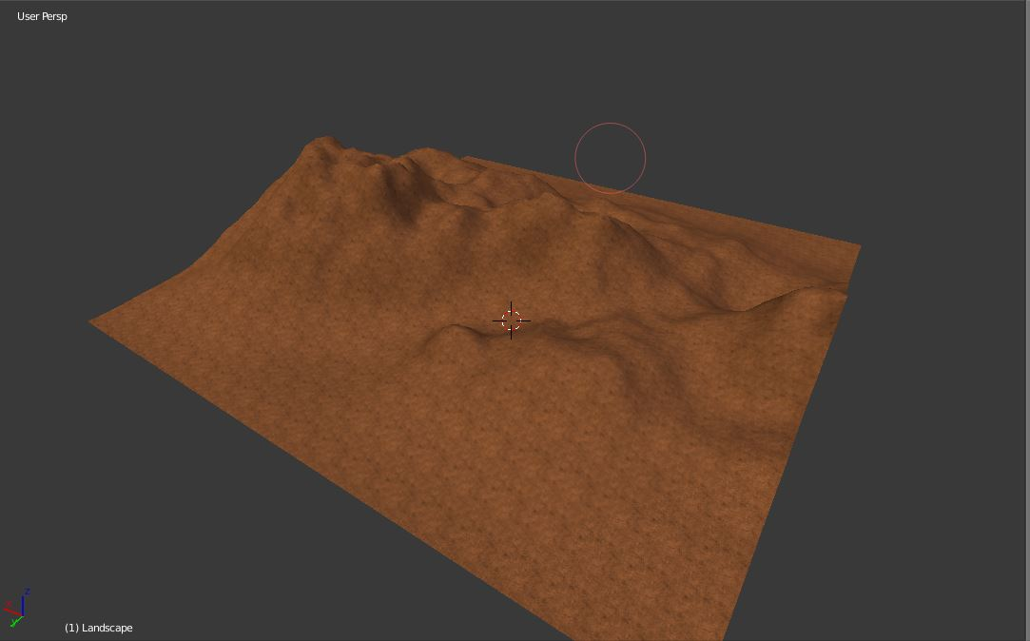
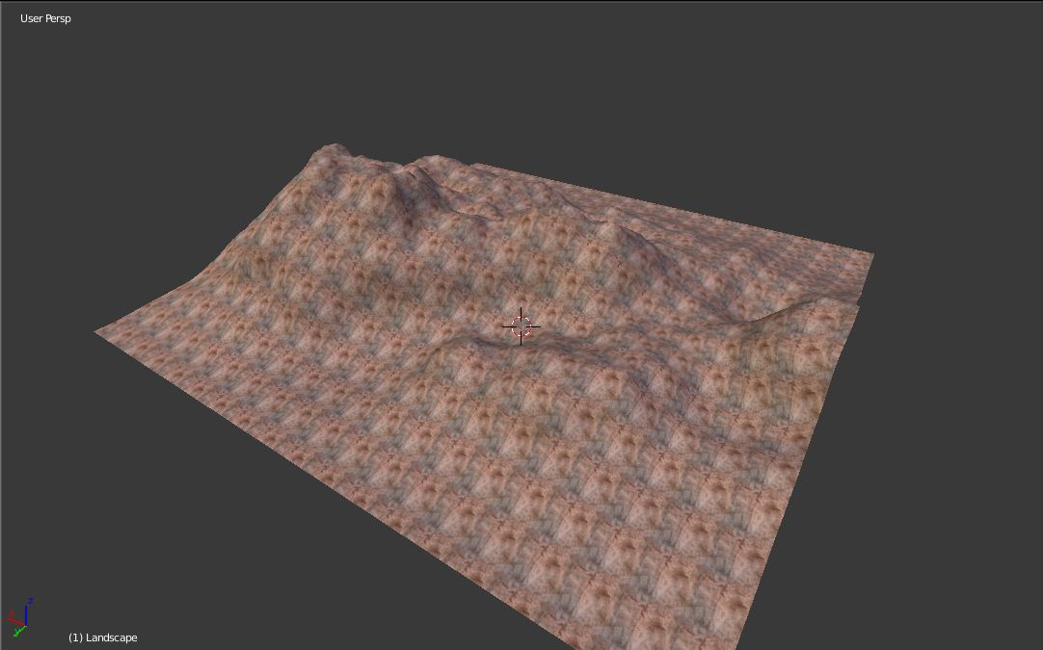
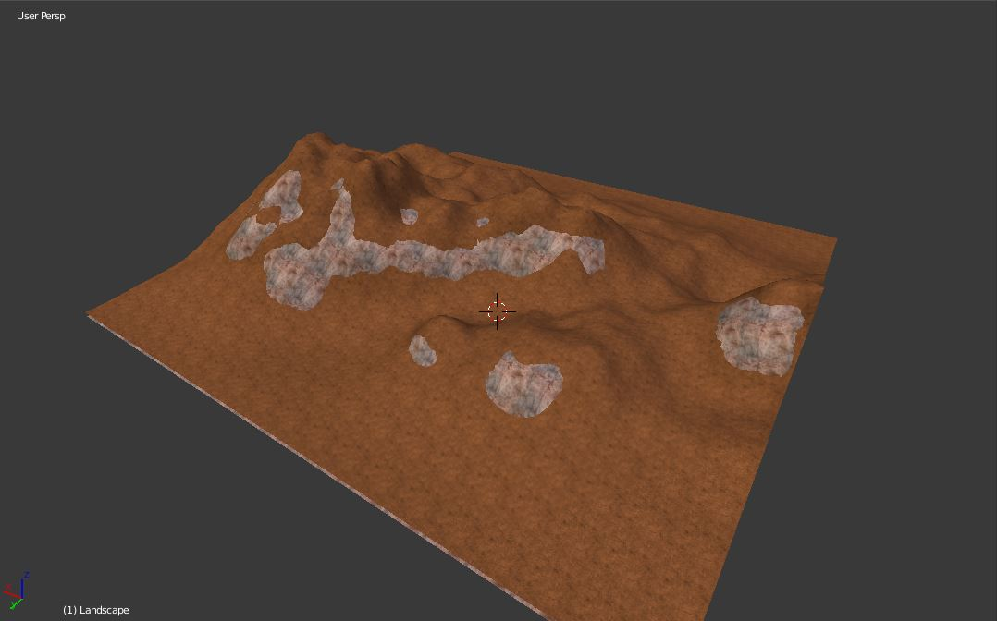
6.1 Die Mars Oberfläche
Die Marsoberfläche einzeln & kombiniert
Die aus der Oberfläche herausstehenden Steine wurden über den Sculpt erzeugt.
Die ursprüngliche Oberfläche wurde dupliziert und dann per Sculpt-Modus deformiert

Slide 17
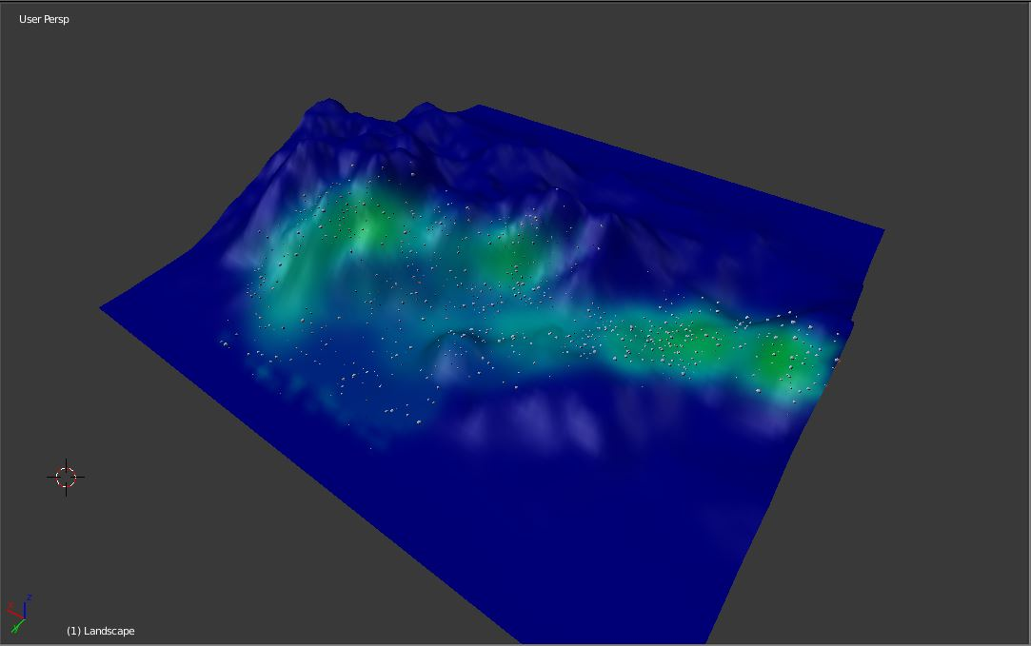
6.2 Die Mars Oberfläche
Die kleinen Steine auf der Oberfläche wurden über eine Weight-Map in Verbindung mit einem Partikelsystem verteilt
Die Steine unterscheiden sich in der Form, Größe und Rotation

Slide 18
Zeitplanung vs Realität

Slide 19
Zeitplanung vs Realität
Die Aufgaben wurden großteils in der selben Reihenfolge abgearbeitet wie in der Zeitplanung festgelegt
Aufgrund von anderen Kursen wurde mit dem Projekt allerdings erst eine Woche später begonnen.

Slide 20
Zeitplanung
26.11 bis 3.12
Modellierung des Mars Rover & Planeten
Erstellen der Kamerafahrten
Animieren der Landung und Fahrt des Mars Rover + Postprocessing
3.12 bis 10.12
Modellierung der Rakete + Sonne
Öffnen der Rakete & Flug animieren + Postprocessing
10.12 bis 17.12
“Letzter Schliff“
Rest Rendern
Zwischen Woche 1 und 2 wird der erste Teil bereits gerendert

Slide 21
Realität
3.12 bis 10.12
Überarbeiten des Mars Rover Originals
Modellierung der Mars Oberfläche, Sonne, Erde, Mars + Postprocessing
Modellierung der Rakete
10.12 bis 17.12
Animationen
Überarbeiten der Rakete
Rendern

Slide 22
Lessons learned

Slide 23
Lessons learned
Mein größtes Problem war die Zeit ( nicht die Renderdauer! )
Deshalb würde ich noch mehr Zeit in das Projekt investieren, was sich allerdings während des Semesters als problematisch erweisen kann.
Ansonsten bin ich nicht auf größere Probleme während des Projektes gestoßen und würde deshalb auch nichts anders machen.

Slide 24
Quellen:
Music: Stellardrone - Red Giant
http://www.energostatic.com/stasis017.html
Mars Rover Engine Sound:
http://freesound.org/people/qubodup/sounds/147242/
Mars Rover Hydraulic Sound:
http://freesound.org/people/JasonElrod/sounds/85445/
Inception-Sound:
http://freesound.org/people/a.e/sounds/104833/
Mars Rover Original Model:
http://www.turbosquid.com/3d-models/free-rover-mars-3d-model/257762

Slide 25
Quellen:
Mars Planet Texture & Normal Map:
http://planetpixelemporium.com/mars.html
Mars Ground Texture:
https://farm4.staticflickr.com/3356/3432430290_dd8c749968_n.jpg
Mars Cliff Texture:
http://galleryhip.com/cliff-texture-seamless.html
Mars Rock Texture:
http://koncaliev.deviantart.com/art/seamless-texture-rock-and-moss-271256441
Earth Texture, Clouds, Oceanmask, Bump Map:
http://www.blendswap.com/blends/view/39079

Slide 26
Planungspräsentation
Anhang

Slide 27
Space Project
Ein Projekt von Philipp Heinz

Slide 28
Space Project
Am 19.7.2019 schickte die NASA ihr neu entwickeltes Mars Rover Modell auf die Reise, um nach fremden Lebensformen zu suchen.
Die Mission schien ein Erfolg zu sein, bis kurz nach den ersten Übertragungen die Verbindung verloren ging.
Die NASA sagt es sei ein Software-Fehler gewesen, doch was ist wirklich geschehen?

Slide 29
Storyboard

Slide 30
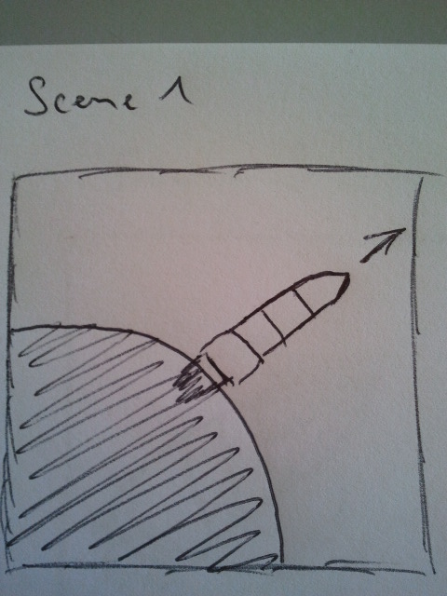
Scene 1
Die Rakete in der sich der Mars Rover befindet hebt von der Erde ab
Im Hintergrund ist die Erde und das Weltall zu sehen
Die Rakete besitzt Partikeleffekte und eine Sonne dient als Beleuchtung

Slide 31
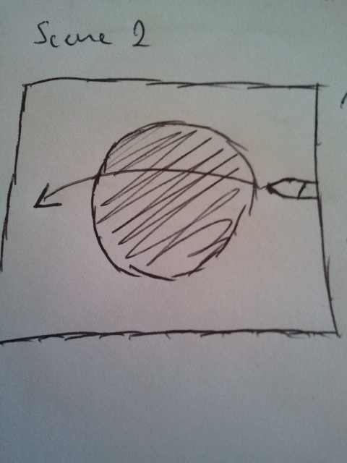
Scene 2
Die Rakete bewegt sich durch das Bild
Im Hintergrund ist die Sonne und das Weltall zu sehen
Die Sonne & Rakete besitzen Partikeleffekte. Außerdem sollen „God-Rays“ zum Einsatz kommen
Danach folgt eine Überblende

Slide 32
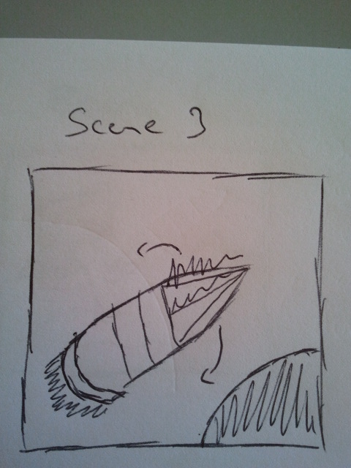
Scene 3
Die Rakete bewegt sich nur noch langsam und kommt schließlich zum stehen, danach öffnet sich der vordere Teil der Rakete und der Mars Rover kommt zum vorschein. Dieser schwebt dann aus dem Bild
Im Hintergrund ist das Weltall und ein Stück vom Mars zu sehen
Das Öffnen der Rakete soll durch Dampf der aus den Öffnungen zischt verschönert werden.

Slide 33
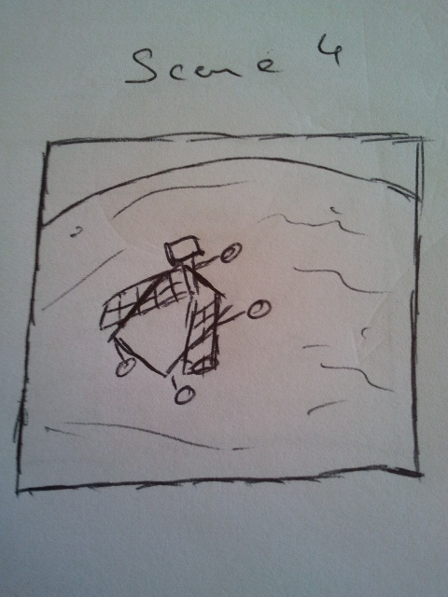
Scene 4
Der Mars Rover gleitet langsam in Richtung Mars
Im Hintergrund ist großteils der Mars und etwas Weltall zu sehen
Die Spiegelungen der Metall- und Solarplatten des Mars Rovers sollen hier besonders hervorgehoben werden

Slide 34
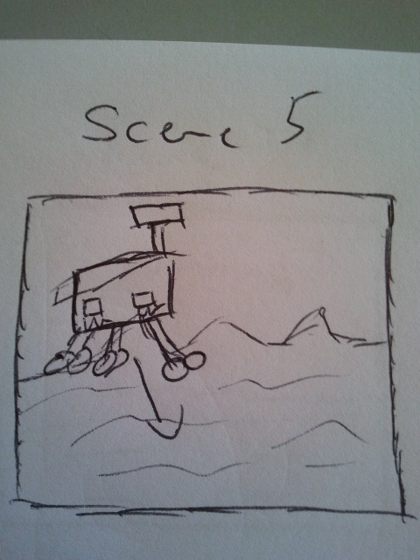
Scene 5
Der Mars Rover landet
Im Hintergrund ist großteils der Mars zu sehen
Auch werden wieder Partikeleffekte für die Düsen zur Regulierungen des Roboters verwendet

Slide 35
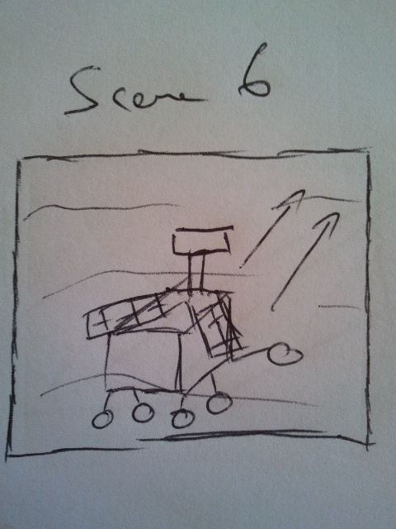
Scene 6
Der Roboter fährt ein Stück auf dem Mars
Dies findet aus einer Vogelperspektive statt, deswegen ist nur der Mars zu sehen

Slide 36
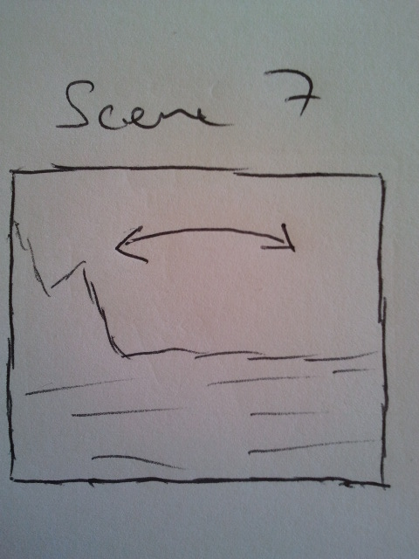
Scene 7
Der Roboter fährt ein Stück in der Ego-Perspektive weiter und schwenkt dabei die Kamera ein wenig von links nach rechts
Die Kamera soll dabei ein wenig wackeln um das unebene Terrain zu simulieren

Slide 37
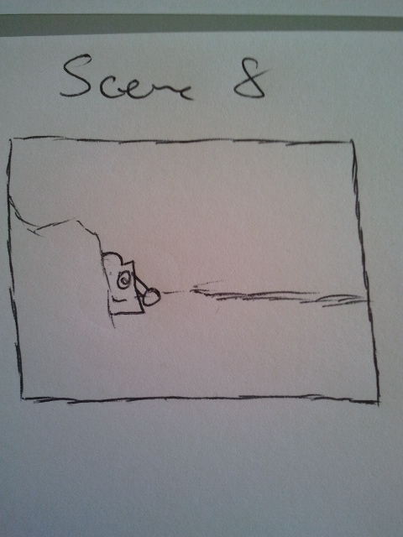
Scene 8
Der Roboter bleibt stehen und macht einen Schwenk nach links. Dort sind die 2 Ü-Figuren versteckt. Danach wird die Kamera schwarz

Slide 38
Zeitplanung
26.11 bis 3.12
Modellierung des Mars Rover & Planeten
Erstellen der Kamerafahrten
Animieren der Landung und Fahrt des Mars Rover + Postprocessing
3.12 bis 10.12
Modellierung der Rakete + Sonne
Öffnen der Rakete & Flug animieren + Postprocessing
10.12 bis 17.12
“Letzter Schliff“
Rest Rendern
Zwischen Woche 1 und 2 wird der erste Teil bereits gerendert

Slide 39
Größtes Risiko
Das größte Risiko liegt in der Unterschätzung des Arbeitsaufwandes.
Lösung:
Hauptteil der Story ( Fahrt des Mars Rovers ) als erstes Fertigstellen
und den Rest der Story “rückwärts“ hinzufügen
( Öffnen der Rakete -> Flug vor der Sonne etc. )

